Slide 1


TRƯỜNG TIỂU HỌC ĐẠI ĐỒNG
Chào mừng quý thầy cô và các em học sinh
Phân môn: Tập đọc
Lớp: 4C
Giáo viên: Lê Thị Diễm

Slide 2

KHỞI ĐỘNG

Slide 3

TRÒ CHƠI
BẮN TÊN

Slide 4
Câu 1: Chủ đề của cuộc thi vẽ là gì?
Câu 2: Nêu nội dung bài Vẽ về cuộc sống an toàn

Slide 5
KHÁM PHÁ

Slide 6
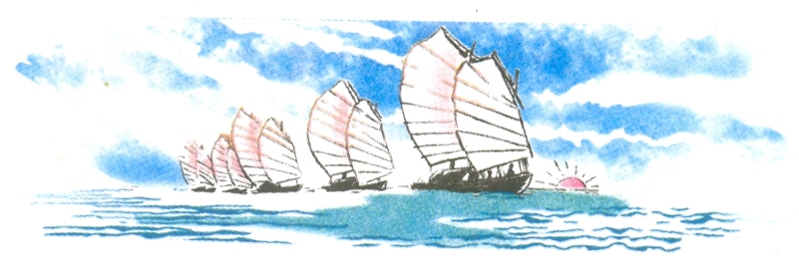
Tập đọc
Đoàn thuyền đánh cá
Huy Cận

Slide 7
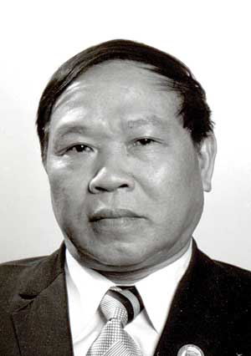
            Huy Cận sinh năm 1919 và mất năm 2005. Quê ông ở Hà Tĩnh. Huy Cận là một trong những nhà thơ tiêu biểu của văn học Việt Nam.
Năm 1996 , ông được phong tặng Giải thưởng Hồ Chí Minh về văn học nghệ thuật.
Tháng 6 năm 2001, Huy Cận được bầu là Viện Sĩ Viện Hàn Lâm Thơ thế giới.
Tháng 2 năm 2005 , ông được nhà nước truy tặng Huân chương Sao Vàng.

Slide 8
Đoàn thuyền đánh cá
Mặt trời xuống biển như hòn lửa
Sóng đã cài then, đêm sập cửa
Đoàn thuyền đánh cá lại ra khơi,
Câu hát căng buồm cùng gió khơi.
Hát rằng: cá bạc Biển Đông lặng,
Cá thu Biển Đông như đoàn thoi
Đêm ngày dệt biển muôn luồng sáng
Đến dệt lưới ta, đoàn cá ơi !
Ta hát bài ca gọi cá vào,
Gõ thuyền đã có nhịp trăng cao,
Biển cho ta cá như lòng mẹ
Nuôi lớn đời ta tự buổi nào.
Sao mờ, kéo lưới kịp trời sáng
Ta kéo xoăn tay chùm cá nặng
Vảy bạc đuôi vàng lóe rạng đông
Lưới xếp buồm lên đón nắng hồng.
Câu hát căng buồm với gió khơi,
Đoàn thuyền chạy đua cùng mặt trời,
Mặt trời đội biển nhô màu mới,
Mắt cá huy hoàng muôn dặm phơi.
Huy Cận

Slide 9
- Ngắt nghỉ hơi tự nhiên, đúng nhịp trong mỗi dòng thơ. Đọc giọng nhịp nhàng, khẩn trương, nhấn giọng những từ ngữ ca ngợi vẻ đẹp huy hoàng của biển, tinh thần lao động sôi nổi, hào hứng của những người đánh cá: Hòn lửa, sập cửa, căng buồm, gõ thuyền, xoăn tay, loé rạng đông, đội biển, huy hoàng,…

Slide 10

Luyện đọc
* Đọc đúng:
cài then sập cửa
căng buồm đoàn thoi, xoăn tay lóe

Slide 11

Luyện đọc
* Ngắt nhịp thơ:
Sao mờ, / kéo lưới kịp trời sáng
Ta kéo xoăn tay / chùm cá nặng
Vảy bạc đuôi vàng / lóe rạng đông
Lưới xếp buồm lên / đón nắng hồng.

Slide 12
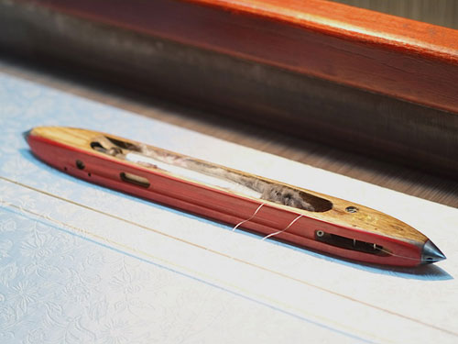
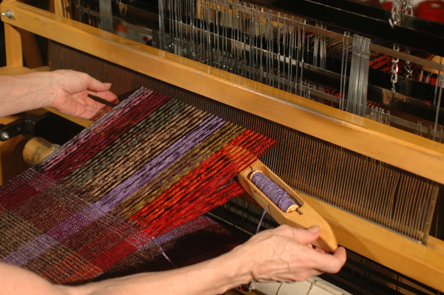
*Giải nghĩa từ :
- Thoi: bộ phận của khung cửi hay máy dệt để luồn sợi trong khi dệt vải

Slide 13
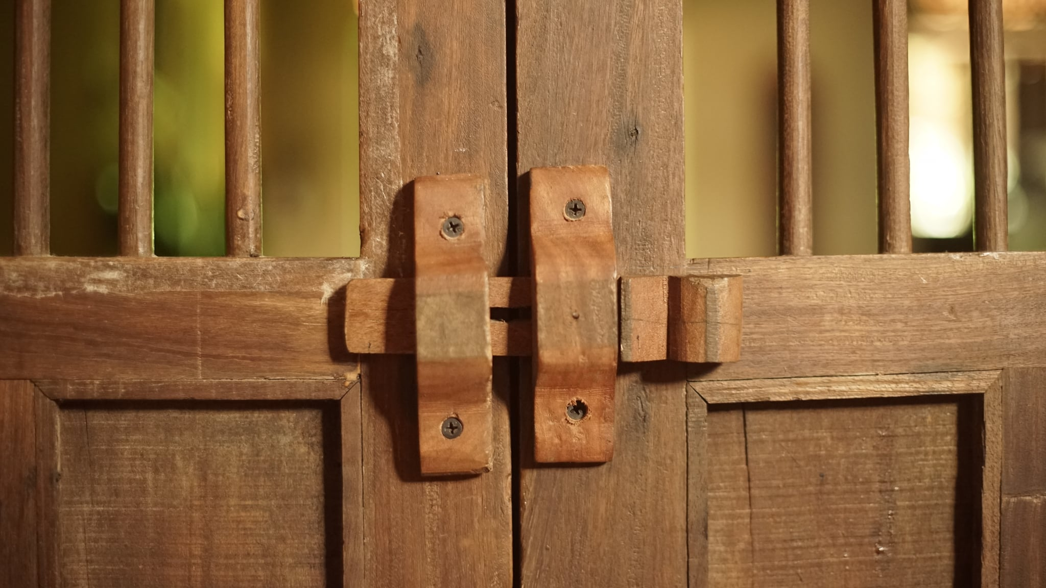
Cài then

Slide 14

LUYỆN ĐỌC NHÓM 2

Slide 15
Tìm hiểu bài

Slide 16
1. Đoàn thuyền đánh cá ra khơi vào lúc nào? Những câu thơ nào cho biết điều đó?
- Đoàn thuyền đánh cá ra khơi vào lúc chiều tối.
Câu thơ:
Mặt trời xuống biển như hòn lửa.
Sóng đã cài then, đêm sập cửa.

Slide 17
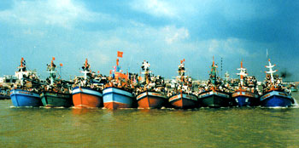
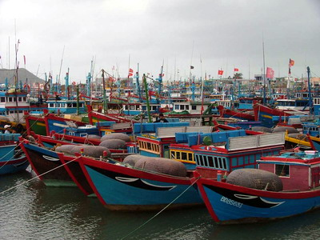
Hình ảnh đoàn thuyền đánh cá chuẩn bị ra khơi.

Slide 18
2. Đoàn thuyền đánh cá trở về vào lúc nào? Em biết điều đó nhờ những câu thơ nào?
- Đoàn thuyền đánh cá trở về vào lúc bình minh.
Những câu thơ cho biết điều đó là:
Đoàn thuyền chạy đua cùng mặt trời
Mặt trời đội biển nhô màu mới.

Slide 19
3. Tìm hình ảnh nói lên vẻ đẹp huy hoàng của biển?
+ Những hình ảnh nói lên vẻ đẹp huy hoàng của biển là:
“Mặt trời xuống biển như hòn lửa
Sóng đã cài then, đêm sập cửa
Mặt trời đội biển nhô màu mới
Mắt cá huy hoàng muôn dặm phơi”.

Slide 20

4. Công việc lao động của những người đánh cá được miêu tả đẹp như thế nào?
  Hình ảnh đoàn thuyền đánh cá…
  Lời ca…
  Công việc kéo lưới…
  Hình ảnh đoàn thuyền đánh cá khi trở về…

Slide 21

“Câu hát căng buồm cùng gió khơi”.
+ Đoàn thuyền ra khơi, tiếng hát của những người đánh cá cùng gió làm căng cánh buồm.
“Hát rằng:... tự buổi nào”.
+ Lời ca của họ thật hay, vui vẻ, hào hứng.
“Ta kéo xoăn… đón nắng hồng”.
+ Công việc kéo lưới, những mẻ cá nặng được miêu tả thật đẹp.
“Câu hát căng buồm... mặt trời”.
+ Hình ảnh đoàn thuyền thật đẹp khi trở về.

Slide 22
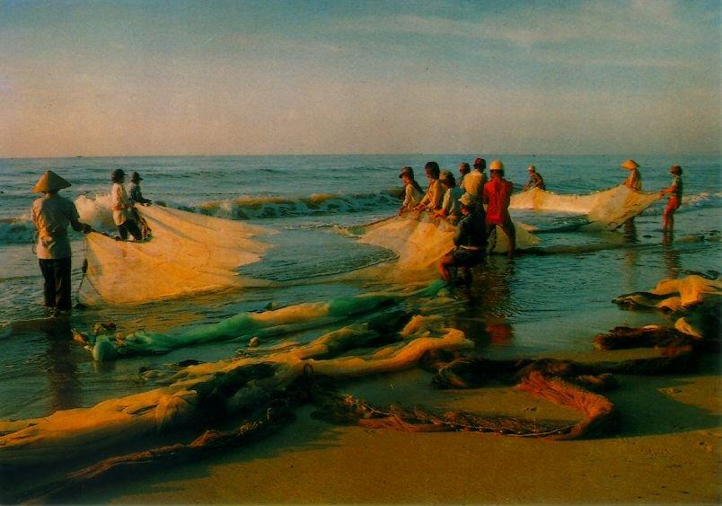

Slide 23
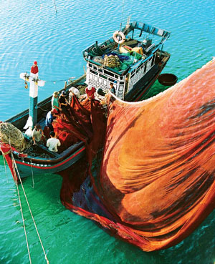

Slide 24
Bài thơ giúp em hiểu điều gì? Chọn ý trả lời đúng nhất.
a. Bài thơ ca ngợi vẻ đẹp huy hoàng của biển.
b. Bài thơ ca ngợi vẻ đẹp của người lao động.
c. Cả hai ý trên.

Slide 25

Nội dung:
Bài thơ ca ngợi vẻ đẹp huy hoàng của biển, vẻ đẹp của những người lao động trên biển.

Slide 26
Luyện đọc diễn cảm và học thuộc lòng

Slide 27
Tập đọc
Đoàn thuyền đánh cá.
Mặt trời xuống biển/ như hòn lửa
Sóng đã cài then, đêm sập cửa
Đoàn thuyền đánh cá/ lại ra khơi,
Câu hát căng buồm/ cùng gió khơi
Hát rằng: cá bạc Biển Đông lặng,
Cá thu Biển Đông như đoàn thoi
Đêm ngày dệt biển muôn luồng sáng
Đến dệt lưới ta, đoàn cá ơi !.
Ta hát bài ca gọi cá vào,
Gõ thuyền/ đã có nhịp trăng cao,
Biển cho ta cá/ như lòng mẹ
Nuôi lớn đời ta/ tự buổi nào.

Slide 28
Luyện học thuộc lòng

Slide 29
Tập đọc
Đoàn thuyền đánh cá.
Mặt trời xuống biển như hòn lửa
Sóng đã cài then, đêm sập cửa
Đoàn thuyền đánh cá lại ra khơi,
Câu hát căng buồm cùng gió khơi.
Hát rằng: cá bạc Biển Đông lặng,
Cá thu Biển Đông như đoàn thoi
Đêm ngày dệt biển muôn luồng sáng
Đến dệt lưới ta,đoàn cá ơi !
Ta hát bài ca gọi cá vào,
Gõ thuyền đã có nhịp trăng cao,
Biển cho ta cá như lòng mẹ
Nuôi lớn đời ta tự buổi nào.
Sao mờ, kéo lưới kịp trời sáng
Ta kéo xoăn tay chùm cá nặng
Vảy bạc đuôi vàng lóe rạng đông
Lưới xếp buồm lên đón nắng hồng.
Câu hát căng buồm với gió khơi,
Đoàn thuyền chạy đua cùng mặt trời,
Mặt trời đội biển nhô màu mới,
Mắt cá huy hoàng muôn dặm phơi.

Slide 30
+ Cá, tôm, các loại hải sản, cảnh đẹp,…
- Qua bài học, em nào nêu được biển đã cho ta những gì ?
- Em sẽ làm gì để bảo vệ môi trường biển cũng như môi trường xung quanh mình?
Chúng ta phải luôn có ý thức giữ gìn cảnh đẹp của biển, không vứt rác xuống bãi biển, ao hồ, sông,… vận động mọi người cùng thực hiện để giữ cho môi trường sạch, không khí trong lành, nhắc nhở không làm cạn kiệt môi trường cá tôm…..

Slide 31

DẶN DÒ

Slide 32




CHÀO TẠM BiỆT
CÁC EM !

